Slide 1
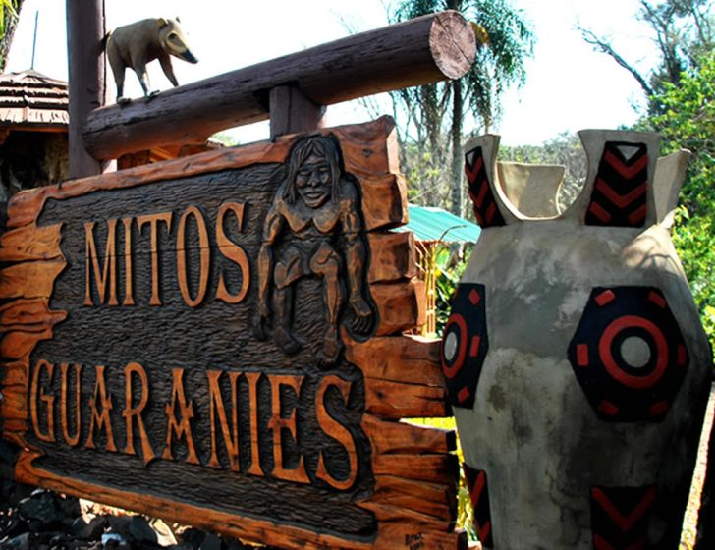
GRUPO: CARANDAITI - VILLAMONTES
INTEGRANTES:
Antonio Gabriela
Llanos Neiza
Zenteno Jhesmin

Slide 2
TUP´A Dios de la creación de la cultura Guaraní

Slide 3
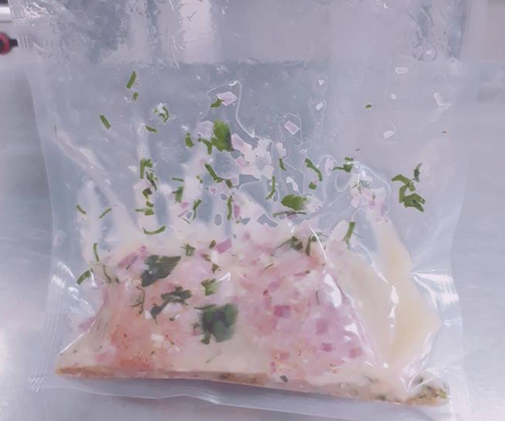
Ingredientes (Para 1 pax)
Para el Lomo de cerdo:
Lomo de cerdo 65 gr.
Chicha 100 ml.
Cebolla en brunoisse ¼ unidad
Ajo ¼ unidad
Perejil 1 tallo
Orégano 2 gr.
Hoja de laurel 1 unidad
Sal y pimienta 3 gr.

Slide 4
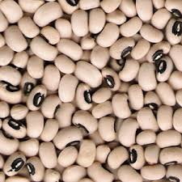
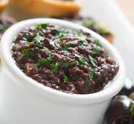
Para la guarnición
VEGETALES AL RISOLADAS
Zanahoria bebe 1 unidad
Calabacín pequeño 1/» unidad
Brócoli 15 gr
DUQUESAS DE CUMANDA
Kumanda 100 gr
Yema de huevo 1 unidad
Polvo de hornear 2gr
TAPENADE
Aceitunas negras 50gr
Albahaca 1 tallo
Ajo ¼ diente
Aceite de oliva 25 ml.
Limon ½ unidad
Sal 1 gr

Slide 5
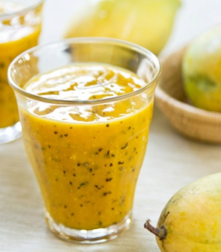
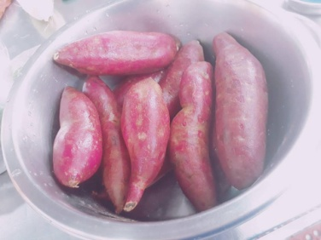
SALSA DE AJI Y MARACUYA
Ají amarillo en vaina 2 unidades
Maracuyá 1 unidad
Huacataya 3 tallos
Azúcar 20 gr.
CHIPS DE CAMOTE
Camote ½ unidad
Aceite 100 ml
TIERRA DE MAIZ
Choclo pequeño 1 unidad
Palillo 5 gr
Agua 150 ml
Gel cream 20 ml

Slide 6
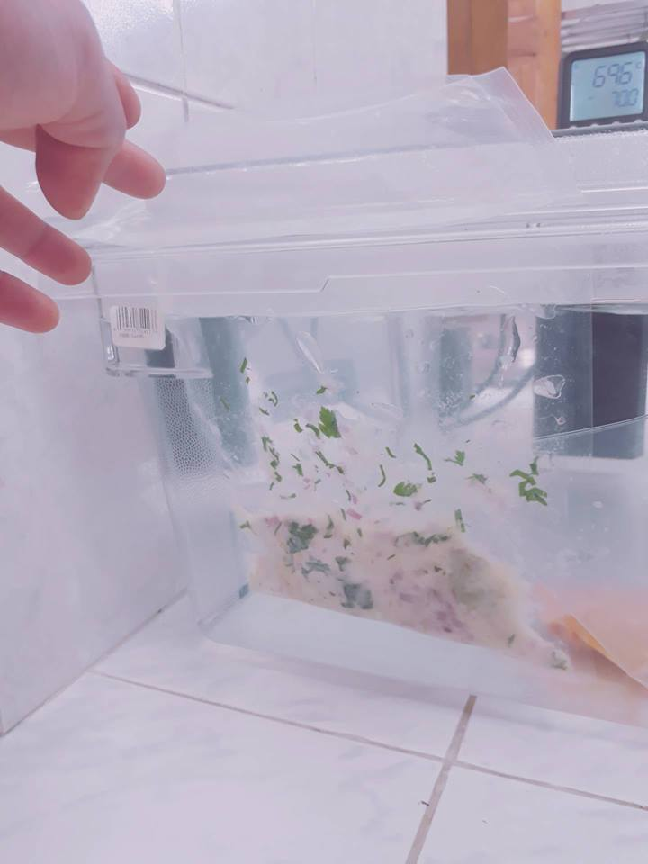
COCCION AL VACIO - RONNER

Slide 7
¿Qué ES LS KUMANDA

Slide 8
¿Qué ES EL CILANTRO?

Slide 9
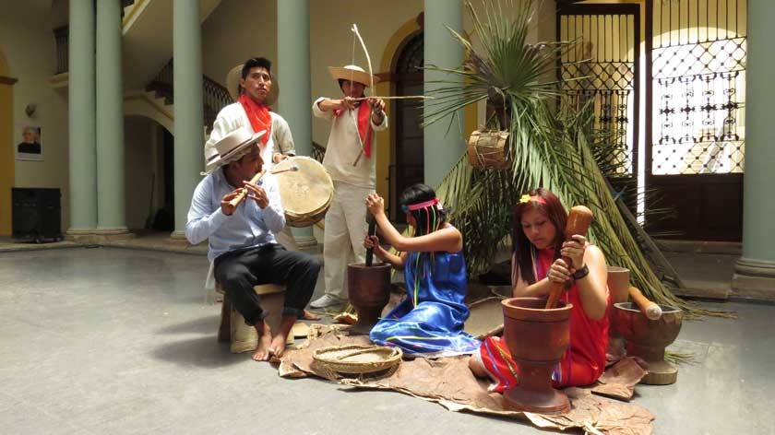
GRACIAS POR SU ATENCIÒN

